Slide 1


EL COLOR DE MIS OJOS

Slide 2
Cuenta la leyenda que hace mucho tiempo, cuando las sirenas, los elfos, los cuélebres, el trasgu y otros seres ahora mitológicos convivían con el hombre, una sirena se enamoró de un joven marinero de ojos verdes como la mar.
Ante el poder de ese amor, nada pudo hacer Neptuno, y decidió convertir a la sirena en una joven humana mortal, con ojos azul cobalto como ninguna otra muchacha tenía.
La joven pareja tuvo amplia descendencia, 3 niñas y dos niños, todos con ojos color verde aguamarina, tal vez mezcla del azul y el verde de sus padres. Sus ojos llamaban la atención allí donde iban y eran motivo de frecuentes comentarios entre las gentes del lugar.
También cuenta la leyenda que las personas de ojos verdes o azules, son descendientes de aquel amor “imposible”.
Y todo esto os lo cuento porque mi hermana dice que soy adoptado y yo creo que podría ser descendiente de aquella pareja de leyenda.

Slide 3
Mi hermana me dice que soy adoptado
Mi hermana me dice que soy adoptado. Siempre se está metiendo conmigo y no suele importarme, pero últimamente me dice que soy adoptado, que me encontraron en la basura y me recogieron porque les dio pena, o que a mí me compraron en un mercado, que realmente no somos hermanos. Lo justifica diciendo que mis ojos no son de la familia, son diferentes. Yo tengo los ojos azules, mientras que tanto ella como mis padres tienen los ojos castaños. Además, el abuelo Víctor también los tiene castaños. Quisiera haber conocido al resto de mis abuelos, pero han fallecido y no puedo saber el color de sus ojos. Podría preguntarles a mis padres, pero ya sabéis como son los padres, no dejarán de atosigarme preguntando por qué lo quiero saber, entonces tendría que contarles lo que dice mi hermana y, si os soy sincero, me da algo de miedo que me puedan responder que no soy de la familia y provengo de ese linaje de descendientes de sirena y marinero.
Me han dicho que tú sabes bastante de genética y yo necesito averiguar si el hecho de tener los ojos de un color diferente a los del resto de “mi familia” indica que realmente no soy hijo biológico de estos padres.
¿Podrías ayudarme a averiguarlo?
¿Y tú? ¿Cómo son tus ojos y los de tu familia? ¿También te adoptaron?… quizás podríamos fundar un club ☺

Slide 4
PROYECTO DE GENÉTICA:
EL COLOR DE MIS OJOS
BASADO EN:
BASES GENÉTICAS DE HERENCIA DE CARACTERES MENDELIANOS (DOMINANCIA – RECESIVIDAD).
GENÉTICA MOLECULAR Y CROMOSÓMICA: MUTACIONES COLORACIÓN IRIS.

Slide 5
FUNDAMENTACIÓN Y OBJETIVOS
La genética mendeliana es muy fácil de comprender, y cuando se trata de herencia de un carácter determinado por un solo gen, independientemente del número de alelos implicados, los problemas sobre herencia tienen muy fácil solución, pero cuando tratamos la herencia ligada al sexo o cuando un carácter está determinado por más de un gen, la situación se vuelve más compleja.
Con este proyecto trataremos de llegar a entender y poder resolver cuestiones sencillas sobre la herencia de un carácter determinado por dos genes.

Slide 6
TITULO
EL COLOR DE MIS OJOS
SABERES BÁSICOS: BLOQUE A – PROYECTO CIENTÍFICO — Hipótesis, preguntas y conjetu­ras: planteamiento con perspecti­va científica. — Estrategias para la búsqueda de información, la colaboración y la comunicación de procesos, resultados o ideas científicas: he­rramientas digitales y formatos de uso frecuente en ciencia (pre­sentación, gráfica, vídeo, póster, informe, etc.). — Fuentes fidedignas de informa­ción científica: reconocimiento y utilización. — Métodos de observación y de toma de datos de fenómenos na­turales. — Modelado para la representa­ción y comprensión de procesos o elementos de la naturaleza. BLOQUE D – GENÉTICA Y EVOLUCIÓN — Relación entre las mutaciones, la replicación del ADN, el cáncer, la evolución y la biodiversidad. Descripción de las principales enfermedades genéticas. — Fenotipo y genotipo: definición y diferencias. Las leyes de Men­del sobre la herencia de los ca­racteres. — Estrategias de resolución de problemas sencillos de herencia genética de caracteres con rela­ción de dominancia y recesividad con uno o dos genes.
PRODUCTO FINAL: Presentación PowerPoint y exposición sobre el color de los ojos del alumno/a y su ascendencia familiar.

Slide 7
ACTIVIDADES
Para avanzar en el conocimiento de cómo funciona la herencia genética mendeliana y, en concreto, la herencia de caracteres determinados por más de un gen, realizaremos una serie de actividades que os iré pautando a lo largo del tiempo. Como ya sabéis, todo lo que hagamos será valorado en función de unos criterios de evaluación, así que os indico también qué criterios se tienen en cuenta en cada actividad.
Las actividades serán las siguientes:

Slide 8
ACTIVIDAD 1
Búsqueda de información y realización de ejercicios sencillos sobre la herencia de caracteres mendelianos, basados en la herencia denominada “dominancia – recesividad”, diferenciando caracteres ligados al sexo de caracteres ligados a cromosomas somáticos.
ACTIVIDAD 2
Búsqueda de información sobre mutaciones en la coloración del iris.
ACTIVIDAD 3
Búsqueda de información sobre herencia del color de los ojos (genes implicados, niveles de pigmentos, etc.) y diseño y resolución de problemas sencillos.
ACTIVIDAD 4
Realización de fotografías de, al menos, todo el alumnado del grupo donde se vea claramente el iris (el profesor indica técnicas sencillas para hacerlo con el móvil, pero deben saber editar la fotografía posteriormente), y de los miembros de su familia para saber el modo de herencia.
ACTIVIDAD 5
Elaboración del PowerPoint para la presentación de los resultados.
ACTIVIDAD 6
Exposición del trabajo

Slide 9
ACTIVIDAD 1 Búsqueda de información y realización de ejercicios sencillos sobre la herencia de caracteres mendelianos, basados en la herencia denominada “dominancia – recesividad”, diferenciando caracteres ligados al sexo de caracteres ligados a cromosomas somáticos.
CRITERIOS DE EVALUACIÓN:
2.1 Resolver cuestiones y profundizar en aspectos biológicos y geológicos localizando, seleccionando, organizando y analizando críticamente la información de distintas fuentes y citándolas con respeto por la propiedad intelectual.
2.2. Contrastar la veracidad de la información sobre temas biológicos y geológicos o trabajos científicos, utilizando fuentes fiables y adoptando una actitud crítica y escéptica hacia informaciones sin una base científica como pseudociencias, teorías conspiratorias, creencias infundadas, bulos, etc.
4.1. Resolver problemas, crear modelos o dar explicación a procesos biológicos o geológicos utilizando conocimientos, datos e información proporcionados por el profesorado, el razonamiento lógico, el pensamiento computacional o los recursos digitales.
4.2. Analizar críticamente la solución a un problema sobre fenómenos biológicos y geológicos aportando datos o informaciones científicas veraces cambiando los procedimientos utilizados o las conclusiones si dicha solución no fuese viable o ante nuevos datos aportados con posterioridad.

Slide 10
ACTIVIDAD 1
Búsqueda de información y realización de ejercicios sencillos sobre la herencia de caracteres mendelianos, basados en la herencia denominada “dominancia – recesividad”, diferenciando caracteres ligados al sexo de caracteres ligados a genes somáticos.
Tenemos que practicar en la resolución de problemas de genética sobre herencia de caracteres a partir de árboles genealógicos. Tenemos que saber resolver cuestiones básicas, como si el carácter que estamos analizando es dominante o recesivo, y si está o no ligado al sexo (si está o no en los cromosomas sexuales).
Primero debemos buscar información sobre cómo deducir esas cuestiones a partir de árboles genealógicos y luego pasaremos a poner en práctica esos conocimientos resolviendo problemas sencillos. Gran parte de la información ya la vimos en clases de teoría.
Esa búsqueda de información ya trabajada y los resultados/conclusiones obtenidas, deben estar reflejadas en un texto que añadiremos al PowerPoint final del proyecto.

Slide 11
Árboles genealógicos
Una vez que tenemos la información de sobre cómo resolver problemas de herencia a partir de árboles genealógicos, resolveremos los siguientes problemas (4 primeros ejercicios) y después se mostrará un árbol genealógico sobre la herencia del color de los ojos, para saber qué colores de ojos son dominantes y cuáles recesivos, y conocer si la herencia está ligada al sexo o no.

Slide 12
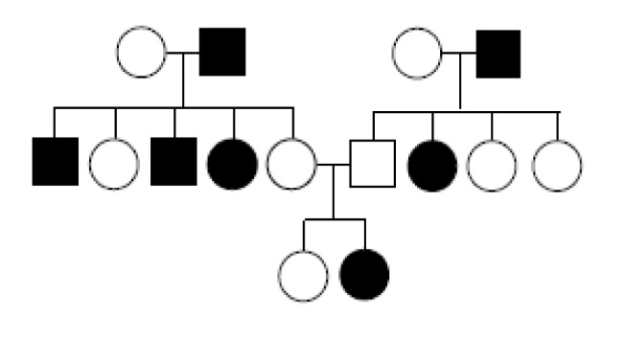
1. En la figura se indica la transmisión de un carácter en una familia (los hombres se representan con un cuadrado y las mujeres con un círculo). El carácter presenta las dos alternativas que se indican en blanco y en negro y está determinado por un solo gen.
a) Indique si el alelo que determina la alternativa representada en negro es dominante o recesivo. Razone la respuesta.
b) Indique si el gen que determina ese carácter es autosómico o está situado en el cromosoma X. Razone la respuesta.

Slide 13
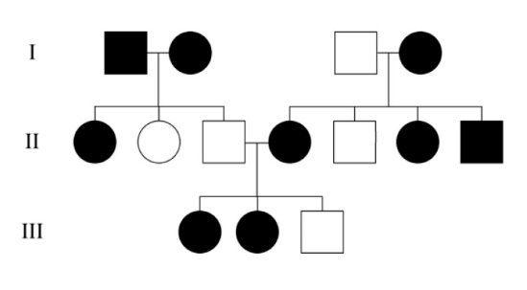
2. En la figura se indica la transmisión de un carácter en una familia (los hombres se representan con un cuadrado y las mujeres con un círculo). El carácter presenta las dos alternativas que se indican en blanco y en negro y está determinado por un solo gen.
a) Indique si el alelo que determina la alternativa representada en negro es dominante o recesivo. Razone la respuesta.
b) Indique si el gen que determina ese carácter es autosómico o está ligado al sexo. Razone la respuesta.

Slide 14
3. La enfermedad de Huntington es una enfermedad degenerativa del sistema nervioso. Su principal característica es la aparición de desórdenes motores. Además, va acompañada de un deterioro intelectual que, en muchos casos, conlleva alteraciones emocionales y de conducta. En la siguiente figura se muestra una genealogía de la enfermedad o corea de Huntington. Las mujeres se representan con un círculo y los hombres con un cuadrado. Los individuos en negro indican manifestación de la enfermedad.
Indique si se trata de una enfermedad dominante o recesiva.
Averigüe el genotipo de cada uno de los individuos de la genealogía.

Slide 15
4. En la figura se indica la transmisión de cierto fenotipo (individuos en negro) en una familia (los hombres se representan con un cuadrado y las mujeres con un círculo).
a) Indique si ese fenotipo es dominante o recesivo. Razone la respuesta.
b) Indique si el gen que determina ese carácter es autosómico o está ligado al sexo. Razone la respuesta.
c) Indique los posibles genotipos de todos los individuos. Utilice la letra A (mayúscula) para el alelo dominante y la letra a (minúscula) para el recesivo.

Slide 16
ESCALA DE VALORACIÓN – ACTIVIDAD 1
 | 4 | 3 | 2 | 1 | 0
2.1 Resolver cuestiones y profundizar en aspectos biológicos y geológicos localizando, seleccionando, organizando y analizando críticamente la información de distintas fuentes y citándolas con respeto por la propiedad intelectual.
4.1. Resolver problemas, crear modelos o dar explicación a procesos biológicos o geológicos utilizando conocimientos, datos e información proporcionados por el profesorado, el razonamiento lógico, el pensamiento computacional o los recursos digitales.
4.2. Analizar críticamente la solución a un problema sobre fenómenos biológicos y geológicos aportando datos o informaciones científicas veraces cambiando los procedimientos utilizados o las conclusiones si dicha solución no fuese viable o ante nuevos datos aportados con posterioridad.

Slide 17
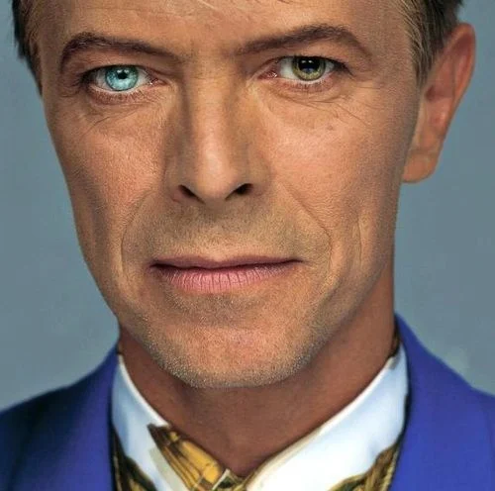
ACTIVIDAD 2 Búsqueda de información sobre mutaciones en la coloración del iris.
CRITERIOS DE EVALUACIÓN:
2.1 Resolver cuestiones y profundizar en aspectos biológicos y geológicos localizando, seleccionando, organizando y analizando críticamente la información de distintas fuentes y citándolas con respeto por la propiedad intelectual.
2.2. Contrastar la veracidad de la información sobre temas biológicos y geológicos o trabajos científicos, utilizando fuentes fiables y adoptando una actitud crítica y escéptica hacia informaciones sin una base científica como pseudociencias, teorías conspiratorias, creencias infundadas, bulos, etc.
Realizaremos una búsqueda de información sobre mutaciones que afectan al color de los ojos. Nos vamos a centrar en las heterocromías (busca lo que son y qué tipos hay). Debes escribir un texto explicando en qué consisten, texto que será incluido en el producto final del proyecto.
El personaje de la fotografía es David Bowie, un famoso cantante de los años 80 del siglo pasado. Como puedes ver tiene un ojo de cada color. Busca información sobre este caso concreto y redáctala para incluirla en el PowerPoint final.

Slide 18
ESCALA DE VALORACIÓN – ACTIVIDAD 2
 | 4 | 3 | 2 | 1 | 0
2.1 Resolver cuestiones y profundizar en aspectos biológicos y geológicos localizando, seleccionando, organizando y analizando críticamente la información de distintas fuentes y citándolas con respeto por la propiedad intelectual.
2.2. Contrastar la veracidad de la información sobre temas biológicos y geológicos o trabajos científicos, utilizando fuentes fiables y adoptando una actitud crítica y escéptica hacia informaciones sin una base científica como pseudociencias, teorías conspiratorias, creencias infundadas, bulos, etc.

Slide 19
ACTIVIDAD 3
Búsqueda de información sobre herencia del color de los ojos (genes implicados, niveles de pigmentos, etc.) y diseño y resolución de problemas sencillos.
CRITERIOS DE EVALUACIÓN:
2.1 Resolver cuestiones y profundizar en aspectos biológicos y geológicos localizando, seleccionando, organizando y analizando críticamente la información de distintas fuentes y citándolas con respeto por la propiedad intelectual.
2.2. Contrastar la veracidad de la información sobre temas biológicos y geológicos o trabajos científicos, utilizando fuentes fiables y adoptando una actitud crítica y escéptica hacia informaciones sin una base científica como pseudociencias, teorías conspiratorias, creencias infundadas, bulos, etc.
4.1. Resolver problemas, crear modelos o dar explicación a procesos biológicos o geológicos utilizando conocimientos, datos e información proporcionados por el profesorado, el razonamiento lógico, el pensamiento computacional o los recursos digitales.
4.2. Analizar críticamente la solución a un problema sobre fenómenos biológicos y geológicos aportando datos o informaciones científicas veraces cambiando los procedimientos utilizados o las conclusiones si dicha solución no fuese viable o ante nuevos datos aportados con posterioridad.
Toda la información sobre la herencia del color de los ojos debe incluirse en el producto final.
Los problemas sencillos, tanto su diseño como su resolución deberá ser incluida también el PowerPoint que constituye el producto final del proyecto.

Slide 20
Llegados a este punto, les explico que el color de los ojos depende, entre otros factores, por la acción conjunta de dos genes con, al menos, tres alelos implicados:
Herencia color ojos:
El color de los ojos es algo más complicado de lo que vamos a ver aquí. No está sólo determinado por un solo gen, sino que intervienen dos. El cromosoma 15 con los alelos M y m, donde la presencia, al menos, de un M determina que los ojos serán marrones y la presencia de los dos mm determina que los ojos son claros, azules o verdes (M es dominante y el color azul domina sobre el verde).
Y a partir de aquí, realizarán unos breves ejercicios sobre herencia del color de los ojos, para practicar la herencia de un fenotipo marcado por varios genes:

Slide 21
Recuerda que, para el carácter color de los ojos, intervienen dos genes situados ambos en el cromosoma 15. Uno de ellos lleva información para el color marrón y tiene dos posibles alelos (M y m); la presencia de un M indicará siempre que el color sea marrón (dominante); mientras que la presencia de mm indicará que los ojos serán claros, y el color dependerá de los alelos situados en el otro gen de este mismo cromosoma que interviene en el color de los ojos; en este caso, el color azul domina sobre el verde, con la típica relación de dominancia-recesividad de caracteres mendelianos. Sabiendo esto, responde a las cuestiones:
1. En los humanos, el color pardo de los ojos (A) es dominante sobre el color azul (a). Un hombre de ojos pardos y una mujer de ojos azules tienen dos hijos, uno de ojos pardos y otro de ojos azules. Averigua todos los genotipos.
2.
a. Olga y Juan, de ojos pardos los dos, tienen un hijo varón (Luis) de ojos azules. ¿Qué tipo de herencia ocurre? Indicar el genotipo de los tres individuos.
b. Luis, el hijo de Olga y Juan, se casó con María, de ojos pardos, cuya madre (Pilar) era de ojos azules y cuyo padre era de ojos pardos. María tenía un hermano de ojos azules. Luis y María tuvieron un hijo (Álvaro), de ojos pardos. Indicar los genotipos de todos los personajes de esta pregunta.
3. Juan tiene los ojos de color pardo. Tanto su madre, Ana, como su padre, Alberto, tenían los ojos azules. Indica los genotipos de los padres y los dos genotipos posibles de Juan para el color de los ojos.

Slide 22
1. En la siguiente figura se muestra una genealogía mostrando el carácter color de ojos. Los colores azules indican que tiene los ojos azules, y el verde los ojos verdes. A raíz de esa genealogía, determina si el color de ojos está o no ligado al sexo e indica también cuál es el alelo dominante, azul o verde.
2. Una familia está compuesta por 6 miembros. Los padres tienen los ojos marrones, y tiene cuatro hijos, dos hijas y dos hijos. Una hija tiene los ojos azules y la otra marrones, y con los chicos ocurre algo similar, uno de ellos tiene los ojos marrones y el otro azules. Indica los genotipos posibles de todos los miembros de la familia. Ten en cuenta que para el color de ojos intervienen dos genes, con lo que debes decir que alelos tiene el primer gen y cuáles el segundo.

Slide 23
Elabora un problema sobre la herencia del color de los ojos, en el que se pueda ver que el color marrón es dominante respecto a cualquier otro, y el color azul es dominante frente al verde.
También debes resolverlo.

Slide 24
ESCALA DE VALORACIÓN – ACTIVIDAD 3
 | 4 | 3 | 2 | 1 | 0
2.1 Resolver cuestiones y profundizar en aspectos biológicos y geológicos localizando, seleccionando, organizando y analizando críticamente la información de distintas fuentes y citándolas con respeto por la propiedad intelectual.
2.2. Contrastar la veracidad de la información sobre temas biológicos y geológicos o trabajos científicos, utilizando fuentes fiables y adoptando una actitud crítica y escéptica hacia informaciones sin una base científica como pseudociencias, teorías conspiratorias, creencias infundadas, bulos, etc.
4.1. Resolver problemas, crear modelos o dar explicación a procesos biológicos o geológicos utilizando conocimientos, datos e información proporcionados por el profesorado, el razonamiento lógico, el pensamiento computacional o los recursos digitales.
4.2. Analizar críticamente la solución a un problema sobre fenómenos biológicos y geológicos aportando datos o informaciones científicas veraces cambiando los procedimientos utilizados o las conclusiones si dicha solución no fuese viable o ante nuevos datos aportados con posterioridad.

Slide 25
ACTIVIDAD 4
Realización de fotografías de, al menos, todo el alumnado del grupo donde se vea claramente el iris (el profesor indica técnicas sencillas para hacerlo con el móvil, pero deben saber editar la fotografía posteriormente), y de los miembros de su familia para saber el modo de herencia.
CRITERIOS DE EVALUACIÓN:
1.1 Analizar conceptos y procesos biológicos y geológicos interpretando información en diferentes formatos (textos, imágenes, modelos, gráficos, tablas, diagramas, fórmulas, esquemas, símbolos, páginas web, etc.), manteniendo una actitud crítica y obteniendo conclusiones fundamentadas.
3.5. Cooperar y colaborar en las distintas fases de un proyecto científico para trabajar con mayor eficiencia, valorando la importancia de la cooperación en la investigación, respetando la diversidad y favoreciendo la inclusión.

Slide 26
ESCALA DE VALORACIÓN – ACTIVIDAD 4
 | 4 | 3 | 2 | 1 | 0
1.1 Analizar conceptos y procesos biológicos y geológicos interpretando información en diferentes formatos (textos, imágenes, modelos, gráficos, tablas, diagramas, fórmulas, esquemas, símbolos, páginas web, etc.), manteniendo una actitud crítica y obteniendo conclusiones fundamentadas.
3.5. Cooperar y colaborar en las distintas fases de un proyecto científico para trabajar con mayor eficiencia, valorando la importancia de la cooperación en la investigación, respetando la diversidad y favoreciendo la inclusión.

Slide 27
ACTIVIDAD 5
Elaboración del PowerPoint para la presentación de los resultados.
CRITERIOS DE EVALUACIÓN:
3.3. Realizar experimentos y tomar datos cuantitativos o cualitativos sobre fenómenos biológicos y geológicos utilizando los instrumentos, herramientas o técnicas adecuadas con corrección y precisión.
3.4. Interpretar y analizar los resultados obtenidos en un proyecto de investigación utilizando, cuando sea necesario, herramientas matemáticas y tecnológicas y obteniendo conclusiones razonadas y fundamentadas o valorar la imposibilidad de hacerlo.

Slide 28
ESCALA DE VALORACIÓN – ACTIVIDAD 2
 | 4 | 3 | 2 | 1 | 0
3.2. Diseñar la experimentación, la toma de datos y el análisis de fenómenos biológicos y geológicos de modo que permitan responder a preguntas concretas y contrastar una hipótesis planteada evitando sesgos.
3.3. Realizar experimentos y tomar datos cuantitativos o cualitativos sobre fenómenos biológicos y geológicos utilizando los instrumentos, herramientas o técnicas adecuadas con corrección y precisión.
3.4. Interpretar y analizar los resultados obtenidos en un proyecto de investigación utilizando, cuando sea necesario, herramientas matemáticas y tecnológicas y obteniendo conclusiones razonadas y fundamentadas o valorar la imposibilidad de hacerlo.

Slide 29
ACTIVIDAD 6
Exposición del trabajo.
CRITERIOS DE EVALUACIÓN:
1.2. Transmitir opiniones propias fundamentadas e información sobre Biología y Geología de forma clara y rigurosa, facilitando su comprensión y análisis mediante el uso de la terminología y el formato adecuados (imágenes, modelos, gráficos, tablas, vídeos, informes, diagramas, fórmulas, esquemas, símbolos, contenidos digitales, etc.), exponiendo argumentos fundamentados, respetuosos y flexibles.
1.3. Analizar y explicar fenómenos biológicos y geológicos representándolos mediante el diseño y la realización de modelos y diagramas y utilizando, cuando sea necesario, los pasos del método científico o del diseño de ingeniería (identificación del problema, exploración, diseño, creación, evaluación y mejora).

Slide 30
ESCALA DE VALORACIÓN – ACTIVIDAD 6
 | 4 | 3 | 2 | 1 | 0
1.2. Transmitir opiniones propias fundamentadas e información sobre Biología y Geología de forma clara y rigurosa, facilitando su comprensión y análisis mediante el uso de la terminología y el formato adecuados (imágenes, modelos, gráficos, tablas, vídeos, informes, diagramas, fórmulas, esquemas, símbolos, contenidos digitales, etc.), exponiendo argumentos fundamentados, respetuosos y flexibles.
1.3. Analizar y explicar fenómenos biológicos y geológicos representándolos mediante el diseño y la realización de modelos y diagramas y utilizando, cuando sea necesario, los pasos del método científico o del diseño de ingeniería (identificación del problema, exploración, diseño, creación, evaluación y mejora).
2.1 Resolver cuestiones y profundizar en aspectos biológicos y geológicos localizando, seleccionando, organizando y analizando críticamente la información de distintas fuentes y citándolas con respeto por la propiedad intelectual.

Slide 31
RÚBRICAS DE VALORACIÓN DE LAS DISTINTAS ACTIVIDADES

Slide 32
EL COLOR DE OJOS EN MI FAMILIA
Ejemplo de árbol genealógico. Se puede hacer en Word y traerlo a PowerPoint.
yo
papá
Luis
Alicia
mamá
Alberto
Jorge
Amada

Slide 33
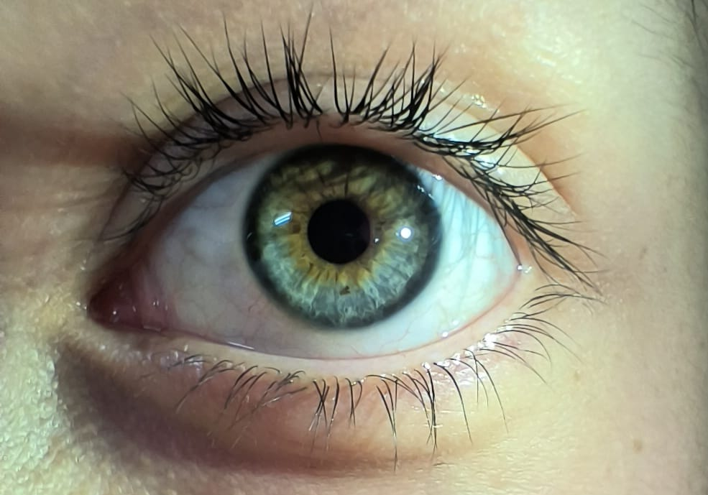
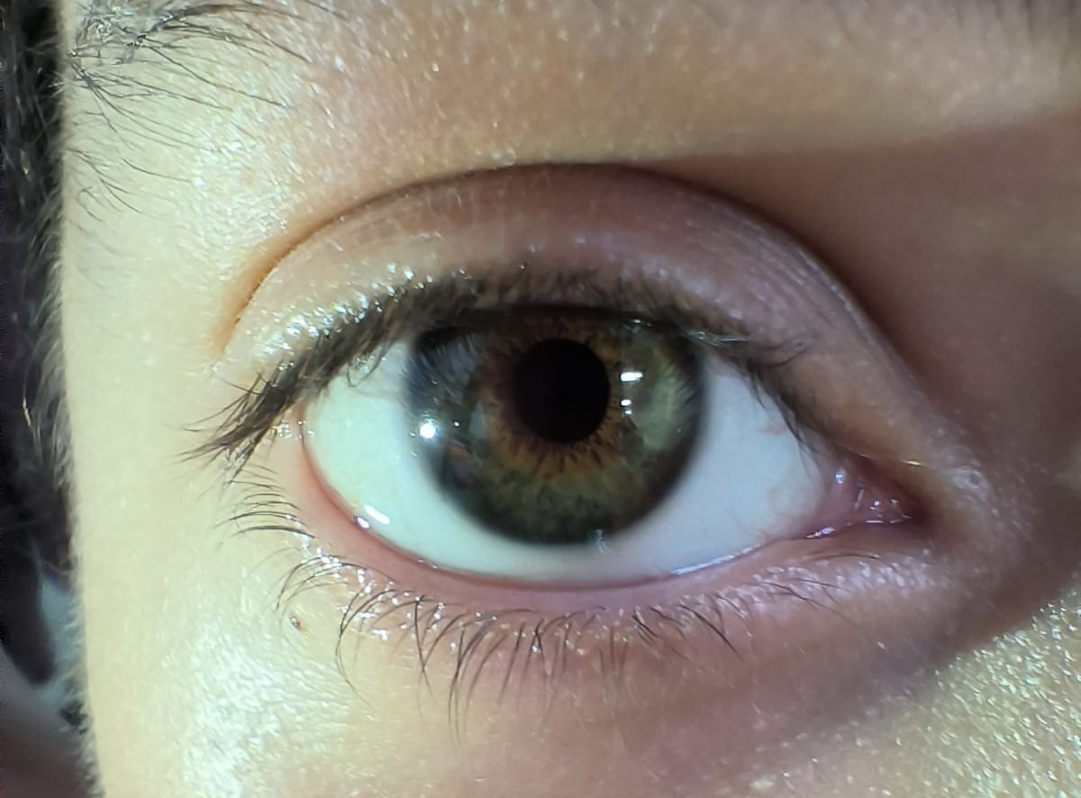
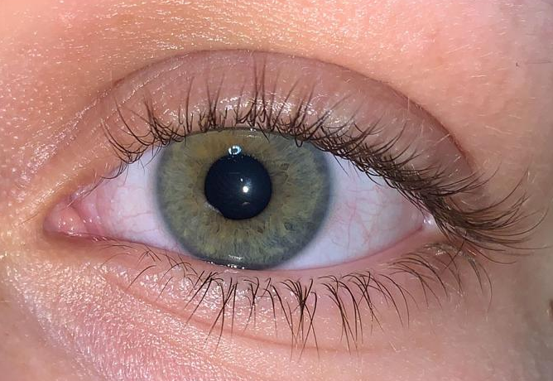
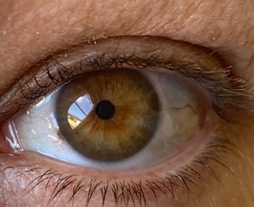
LORENA
CELIA
SELENA
ZULIMA

Slide 34
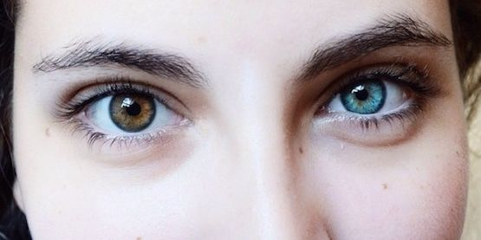
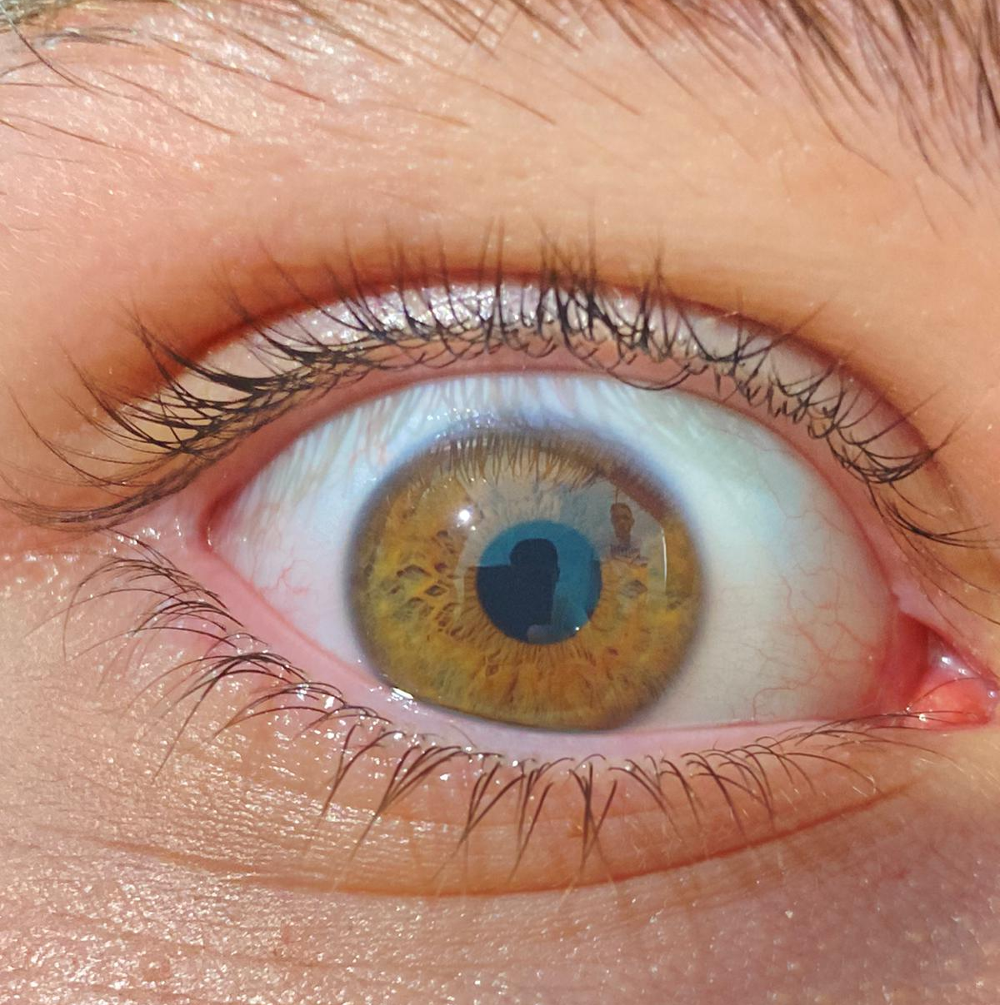
HETEROCROMÍAS (MUTACIONES)
ANTÓN
COMPLETA
LORENA
PARCIAL
DISCOIDAL

